Slide 1
Formação superior e mercado de trabalho na Sub-região Oeste da RMSP
Autores: Guilherme Neves Dantas de Oliveira e Luiz Rodolfo Dawoglio
Orientador: Prof. Me. Antonio Manuel Marques Matias
Notes:
Projeto Integrador II, Ciência de Dados, Fatec Santana de Parnaíba, 2026. Continuação do PI1 (Políticas Públicas e a Inclusão no Ensino Superior).

Slide 2

INTRODUÇÃO
No Projeto Integrador anterior foi possível verificar que o gargalo do Ensino Superior migrou do acesso para a permanência e que o diploma protege do desemprego (3,9% no nível superior contra 8,8% no médio). Mas será que os cursos das Faculdades de Tecnologia (Fatecs) da nossa região formam para as vagas que o mercado local abre?
Notes:
No Projeto Integrador anterior foi possível verificar que as políticas públicas de incentivo ao Ensino Superior, como o ENEM, o SISU e o PROUNI, ampliaram o acesso de forma expressiva, mas que o problema do país passou a ser a permanência e a conclusão dos cursos. Também foi possível notar que o diploma protege do desemprego, já que em 2023 a taxa de desemprego de quem tem nível superior foi de 3,9%, contra 8,8% de quem tem apenas o nível médio (Banco Mundial, 2024). Mas, se o diploma ajuda a conseguir emprego, será que os cursos oferecidos perto de casa formam para as vagas que existem na própria região? Diante disso, este relatório leva a análise do nível nacional para o regional, olhando para a Sub-região Oeste da Região Metropolitana de São Paulo, formada por Santana de Parnaíba, Barueri, Osasco, Carapicuíba, Cajamar, Itapevi, Jandira e Pirapora do Bom Jesus, onde moram cerca de 2 milhões de pessoas (IBGE, 2022). O foco está nos cursos das Fatecs da região, que são públicos e gratuitos e atendem boa parte dos jovens das escolas estaduais, comparando quantos alunos se formam em cada área com quantas pessoas com diploma são contratadas nas ocupações dessa área, quanto o diploma aumenta o salário de entrada e quantos formados acabam em vagas que não exigem diploma.

Slide 3

JUSTIFICATIVA
Muitos estudantes escolhem o curso sem saber o que o mercado da região procura. Diante disso, cruzar dados públicos de educação e de emprego permite mostrar onde sobram e onde faltam formados, apoiando a transição estudo–trabalho prevista no Objetivo de Desenvolvimento Sustentável (ODS) 8 e servindo de base para um guia de cursos para os jovens da região.
Notes:
Retorno para a sociedade, conforme orientação do MEC: guia "Cursos com mercado na nossa região" para a Diretoria de Ensino (escolas estaduais) e a coordenação da Fatec.

Slide 4
OBJETIVOS
Geral: investigar se os cursos das Fatecs da Sub-região Oeste formam para as vagas abertas pelo mercado de trabalho local.
Específicos:
identificar as áreas com mais concluintes nas Fatecs;
identificar as ocupações de nível superior que mais contratam;
calcular o descompasso entre formados e vagas por área;
medir o prêmio salarial do diploma na admissão;
descrever a oferta das Fatecs, o peso do ensino a distância (EaD) e a taxa de conclusão.
Notes:
As cinco perguntas de pesquisa viram os objetivos específicos. A terceira (descompasso) é o núcleo do projeto e depende da tabela de-para CINE x CBO.

Slide 5

REVISÃO TEÓRICA
Segundo Carvalho e Reis (2024), cresceu no Brasil a proporção de trabalhadores sobre-educados, e Silva e Monte (2024) apontam que isso vem do aumento de formados e da pouca oferta de empregos qualificados. Os cursos seguem a Classificação Internacional Normalizada da Educação (CINE Brasil), do Instituto Nacional de Estudos e Pesquisas Educacionais Anísio Teixeira (INEP), e as ocupações, a Classificação Brasileira de Ocupações (CBO 2002), do Ministério do Trabalho e Emprego (MTE).
Notes:
O principal conceito utilizado é o de descompasso entre a formação e a ocupação, que na literatura econômica aparece também como sobre-educação ou sobrequalificação. São considerados sobre-educados os trabalhadores que exercem funções que exigem um nível de escolaridade abaixo do seu, de acordo com a Classificação Brasileira de Ocupações (Carvalho; Reis, 2024). Conforme destacam Carvalho e Reis (2024), o mercado de trabalho brasileiro passou por um acelerado crescimento da proporção de trabalhadores sobre-educados ao longo dos últimos dez anos, junto com a redução do prêmio de escolaridade, o que indica que a demanda por trabalho qualificado não tem acompanhado o crescimento da oferta de mão de obra mais educada. Silva e Monte (2024), utilizando dados da RAIS entre 2010 e 2019, chegaram a uma conclusão parecida: a sobre-educação no Brasil é causada tanto pelo aumento de trabalhadores com Ensino Superior quanto pelo baixo crescimento da demanda por empregos qualificados. Os autores recomendam políticas que melhorem a qualidade do ensino e criem condições para que a demanda por empregos qualificados acompanhe a oferta de trabalhadores qualificados. Carvalho e Reis (2024) reforçam que, além do crescimento econômico, são necessárias mudanças estruturais e que o sistema de ensino seja capaz de formar pessoas mais preparadas para o mercado, inclusive por meio da ampliação de cursos de educação profissional, como os oferecidos pelas Fatecs.

Slide 6

METODOLOGIA
1
COLETA
A pesquisa adota uma abordagem quantitativa e descritiva fundamentada em diretrizes científicas (Gil, 2017), com dados públicos de 2020 a 2024 dos oito municípios da Sub-região Oeste. O tratamento foi feito em Python e a organização em dashboards no Power BI.
2
ORGANIZAÇÃO
3
ANÁLISE
Notes:
O recorte parte de 2020 porque o Novo CAGED começa em janeiro de 2020. Os scripts ficam no repositório GitHub do projeto.

Slide 7
COLETA
INEP: Censo da Educação Superior
MTE: Novo Cadastro Geral de Empregados e Desempregados (Novo CAGED) e Relação Anual de Informações Sociais (RAIS)
Instituto Brasileiro de Geografia e Estatística (IBGE): Censo Demográfico 2022
Notes:
Chaves de ligação: código do município (7 dígitos no INEP e IBGE, 6 no CAGED) e ano. Conferido no dicionário do INEP 2024: cursos EaD aparecem pelo município do polo. Já tratados: INEP 2020 a 2024 e CAGED jan/2020 a dez/2024 (60 meses de movimentações); RAIS 2020 a 2024 (vínculos ativos em 31/12).

Slide 8
ORGANIZAÇÃO
Uma tabela de-para com 79 regras liga a área de cada curso (CINE) às ocupações (CBO), cobrindo 99% das admissões de formados em cargos qualificados. Na oferta foram consideradas apenas as cinco Fatecs da região, e no Power BI os dados formam um modelo estrela ligado por município, ano e área.
Notes:
A área de cada ocupação foi decidida pelo nome do curso no INEP (ex.: Logística em 04, Educação Física bacharelado em 09). Ocupações de nível médio ficam sem área: formado nelas conta como sobrequalificação. Limitação: ocupações que recebem formados de várias áreas. Fatos: oferta de ensino (INEP), admissões (CAGED), estoque de emprego (RAIS) e população (IBGE).

Slide 9
ANÁLISE
Descompasso: admissões de formados na área ÷ concluintes das Fatecs na área
Prêmio salarial: salário mediano com nível superior ÷ com nível médio
Sobrequalificação: formados admitidos em vagas de nível médio
Taxa de conclusão: concluintes ÷ ingressantes de três anos antes
Notes:
O índice de descompasso fica acima de 1 em todas as áreas, porque as admissões incluem quem troca de emprego e formados de fora da região; por isso a leitura é comparativa. O prêmio salarial usa só salários mensais, sem trabalho intermitente.

Slide 10
RESULTADOS
6%
Em 2024 as cinco Fatecs da região tiveram 813 concluintes, cerca de 6% dos 13,6 mil da região, com toda a oferta pública e apenas 9% a distância.
Do lado do mercado foram 73,2 mil admissões de pessoas com diploma, com salário mediano 2,1 vezes maior que o do nível médio.
FATECS NA REGIÃO
36%
TAXA DE CONCLUSÃO
34%
SOBREQUALIFICAÇÃO
Notes:
Em 2024 as cinco Fatecs da região tiveram 2.253 ingressantes, 4.697 matrículas e 813 concluintes, o que representa cerca de 6% dos 13,6 mil concluintes de todas as instituições da região. Diferente do cenário regional, em que 91% das matrículas estão na rede privada e 67% dos concluintes vêm do ensino a distância, nas Fatecs toda a oferta é pública e apenas 9% dos concluintes são de cursos a distância.

Slide 11
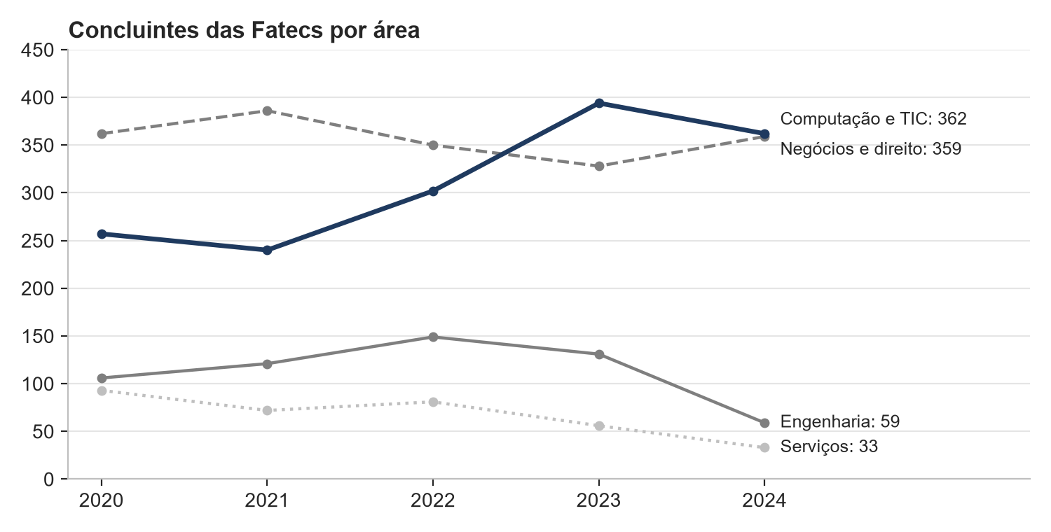
CONCLUINTES POR ÁREA
  Fonte: Microdados do Censo da Educação Superior 2020-2024 - INEP/Ministério da Educação (MEC)
  Evolução do número de concluintes das Fatecs da Sub-região Oeste por área geral da CINE (2020–2024).
  Pode-se notar que a formação está concentrada em Negócios, estável em torno de 360 concluintes, e em Computação e Tecnologias da Informação e Comunicação (TIC), que cresceu 51% desde 2021.
  A taxa de conclusão foi de 36% em 2024, o que mostra que o problema da permanência também está presente na região.
Notes:
Analisando o gráfico de concluintes por área pode-se notar que a formação das Fatecs está concentrada em duas áreas, Negócios, administração e direito, que se manteve estável em torno de 360 concluintes por ano, e Computação e TIC, que passou de 240 concluintes em 2021 para 362 em 2024, um crescimento de 51%. Já Engenharia, onde estão os cursos industriais da Fatec Osasco, caiu de 131 para 59 concluintes no último ano, e Serviços vem diminuindo desde 2020. A taxa de conclusão das Fatecs, medida pelos concluintes em relação aos ingressantes de três anos antes, foi de 44% em 2023 e 36% em 2024, o que mostra que o problema de permanência apontado no relato anterior também está presente na região.

Slide 12
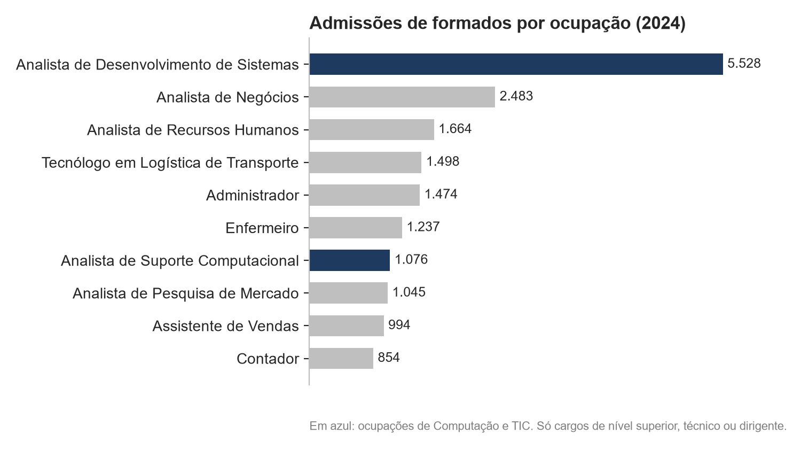
OCUPAÇÕES
  Fonte: Microdados do Novo CAGED 2024 - MTE
  Ocupações de nível superior, técnico ou dirigente com mais admissões de pessoas com Ensino Superior completo (2024).
  Analista de Desenvolvimento de Sistemas foi a ocupação que mais contratou formados, com 5.528 admissões, mais que o dobro da segunda colocada.
  Em seguida aparecem ocupações de gestão, como analista de negócios, de recursos humanos e tecnólogo em logística, o que conversa com os cursos das Fatecs.
Notes:
Do lado do mercado, a região fez 513 mil admissões em 2024, das quais 73,2 mil foram de pessoas com diploma. O gráfico de ocupações mostra que a ocupação que mais contratou formados foi a de Analista de Desenvolvimento de Sistemas, com 5.528 admissões, mais que o dobro da segunda colocada, Analista de Negócios, seguida por ocupações ligadas à gestão, como Analista de Recursos Humanos, Tecnólogo em Logística de Transporte e Administrador, o que conversa diretamente com os cursos oferecidos pelas Fatecs.

Slide 13
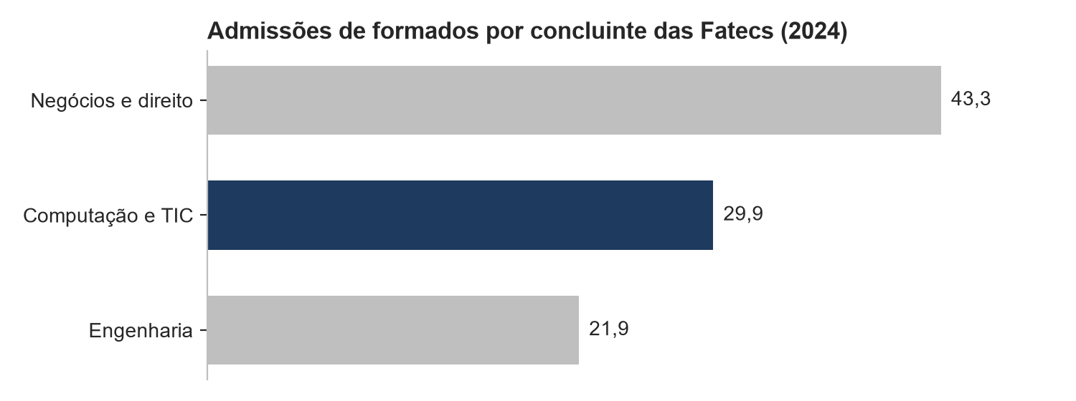
DESCOMPASSO POR ÁREA
  Fonte: Microdados do Censo da Educação Superior - INEP/MEC e do Novo CAGED - MTE
  Admissões de formados nas ocupações da área por concluinte das Fatecs na área (2024).
  Negócios e direito tem o maior índice (43,3), seguida por Computação e TIC (29,9) e Engenharia (21,9).
  Os valores são altos porque as admissões incluem rotatividade e formados de outras faculdades, por isso a leitura deve ser comparativa entre as áreas.
Notes:
O gráfico do índice de descompasso demonstra que Negócios e direito é a área com mais admissões de formados por concluinte das Fatecs (43,3), seguida por Computação e TIC (29,9) e Engenharia (21,9). Os valores são altos porque as admissões incluem pessoas que trocaram de emprego e formados de outras faculdades e de outras regiões, e porque as Fatecs formam só uma pequena parte dos concluintes da região, por isso o índice deve ser lido de forma comparativa entre as áreas e não como o número de vagas esperando cada formado. A área de Serviços ficou de fora, pois as ocupações ligadas a ela, como turismo e eventos, aparecem na tabela de-para apenas como vínculo secundário e não entram no cálculo do índice.

Slide 14
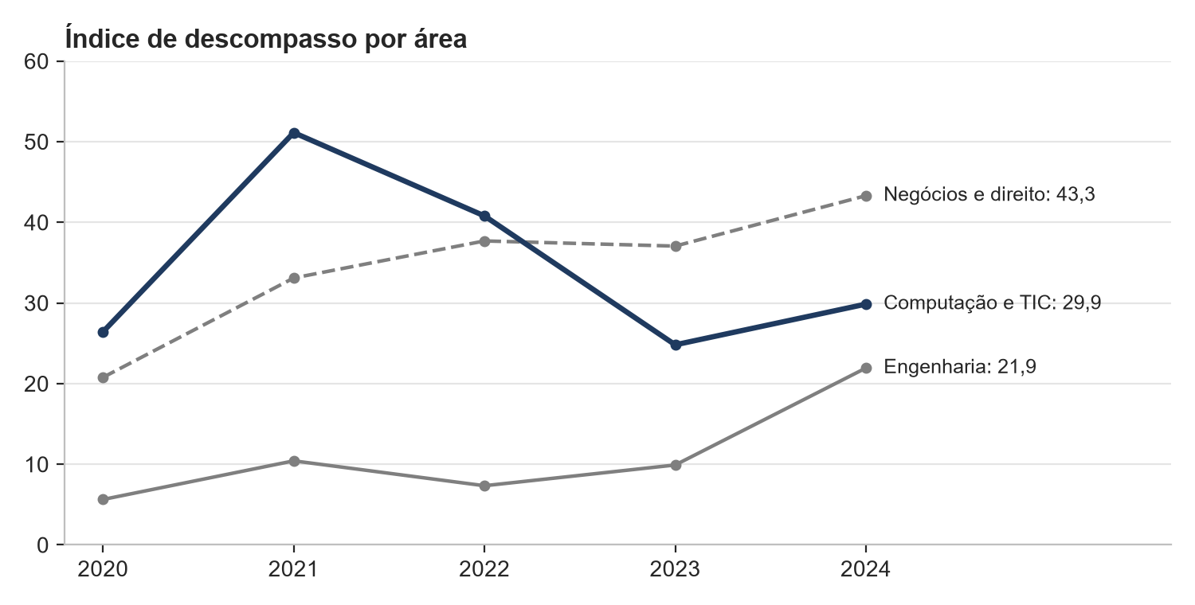
EVOLUÇÃO 2020–2024
  Fonte: Microdados do Censo da Educação Superior - INEP/MEC e do Novo CAGED - MTE
  Evolução do índice de descompasso nas áreas com cursos das Fatecs (2020–2024).
  Em Computação e TIC o índice caiu de 51,1 para 29,9 desde 2021, pois os concluintes cresceram e as admissões da área caíram de 12,3 mil para 10,8 mil.
  Em Negócios e direito o índice dobrou, já que as admissões de formados passaram de 7,5 mil para 15,5 mil.
Notes:
Na evolução do índice é possível perceber movimentos diferentes em cada área. Em Computação e TIC o índice caiu de 51,1 em 2021 para 29,9 em 2024, porque os concluintes das Fatecs cresceram enquanto as admissões de formados nas ocupações da área caíram de 12,3 mil para 10,8 mil, o que indica que o mercado de tecnologia da região ficou mais disputado. Em Negócios e direito aconteceu o contrário, o índice dobrou de 20,8 para 43,3, já que as admissões de formados passaram de 7,5 mil em 2020 para 15,5 mil em 2024 com os concluintes estáveis. O salto de Engenharia em 2024 vem da queda de concluintes, e não do aumento de vagas, e por isso deve ser interpretado com cautela. Vale lembrar também que 2020 teve poucas admissões por causa da pandemia.

Slide 15
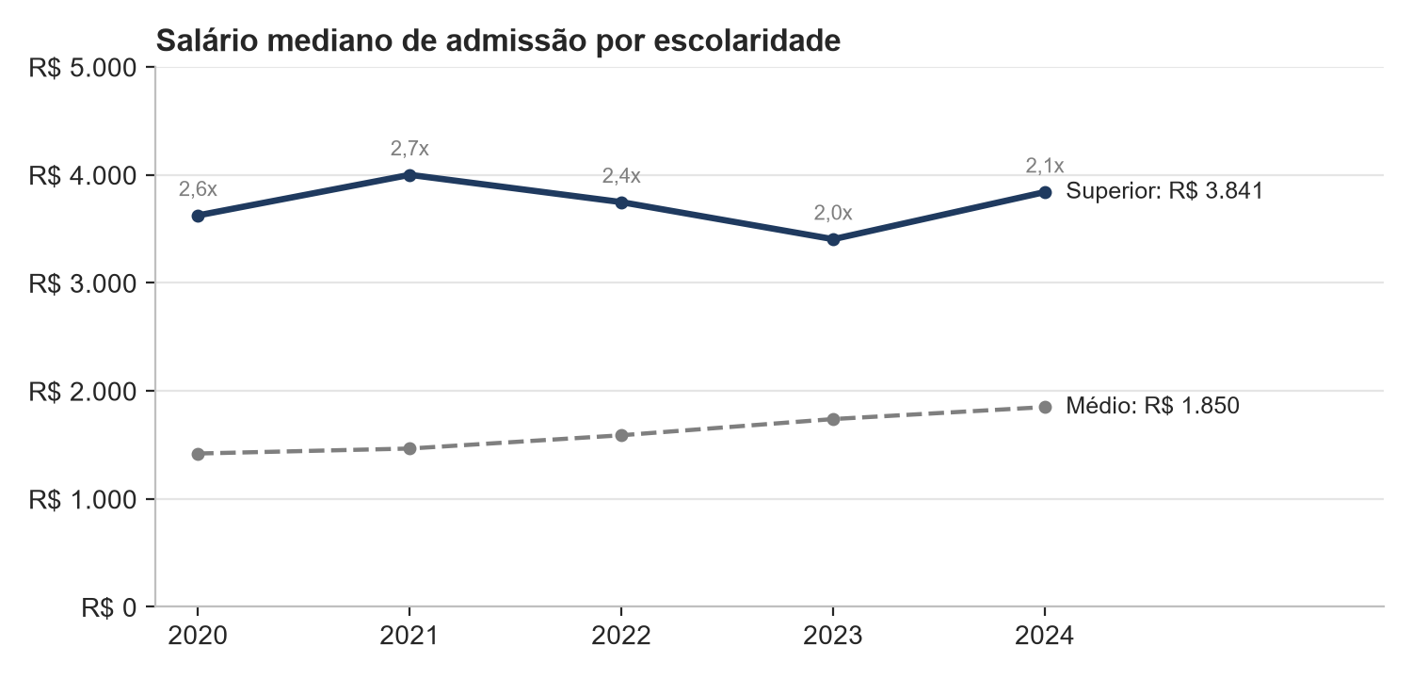
PRÊMIO SALARIAL
  Fonte: Microdados do Novo CAGED 2020-2024 - MTE
  Salário mediano de admissão por escolaridade e prêmio salarial do diploma (2020–2024).
  Em 2024 quem foi contratado com nível superior recebeu R$ 3.841, contra R$ 1.850 do nível médio, ou seja, 2,1 vezes mais.
  Contudo, esse prêmio caiu desde o pico de 2,7 vezes em 2021, de acordo com a redução dos retornos à educação descrita por Carvalho e Reis (2024).
Notes:
A análise dos salários de admissão comprova que o diploma continua compensando no mercado da região, já que em 2024 o salário mediano de quem foi contratado com nível superior foi de R$ 3.841, contra R$ 1.850 de quem tinha apenas o nível médio, ou seja, 2,1 vezes maior. Contudo, esse prêmio salarial caiu desde o pico de 2,7 vezes em 2021, principalmente porque o salário do nível médio subiu mais rápido, o que está de acordo com a redução dos retornos à educação descrita por Carvalho e Reis (2024). Entre quem já está empregado, segundo a RAIS, a diferença é ainda maior, de 2,6 vezes, o que sugere que o diploma rende mais com o tempo de carreira.

Slide 16
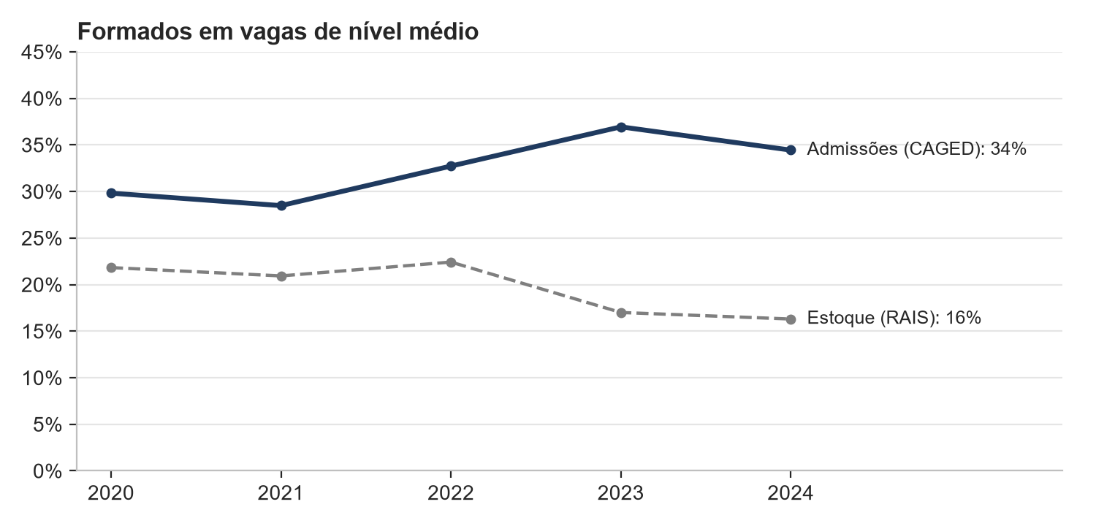
SOBREQUALIFICAÇÃO
  Fonte: Microdados do Novo CAGED e da RAIS 2020-2024 - MTE
  Percentual de pessoas com Ensino Superior admitidas ou empregadas em ocupações de nível médio (2020–2024).
  Em 2024, 34% dos formados contratados entraram em vagas que não exigem diploma, como auxiliar de logística e assistente administrativo.
  Entre os vínculos ativos essa parcela é de 16%, o que indica que o descompasso pesa mais na entrada no mercado.
Notes:
O gráfico de sobrequalificação mostra o outro lado dessa moeda: em 2024, 34% dos formados contratados na região entraram em vagas que não exigem diploma, como auxiliar de logística, assistente administrativo e operador de telemarketing, percentual que subiu de 30% em 2020 e chegou a 37% em 2023. Entre os vínculos ativos da RAIS, porém, essa parcela é de apenas 16% e vem caindo, o que indica que o descompasso pesa mais na entrada no mercado e que muitos formados começam em vagas de nível médio e depois mudam de cargo. Esse resultado conversa com o relato anterior, pois o diploma protege do desemprego, mas nem sempre leva diretamente a uma vaga que exige diploma.

Slide 17
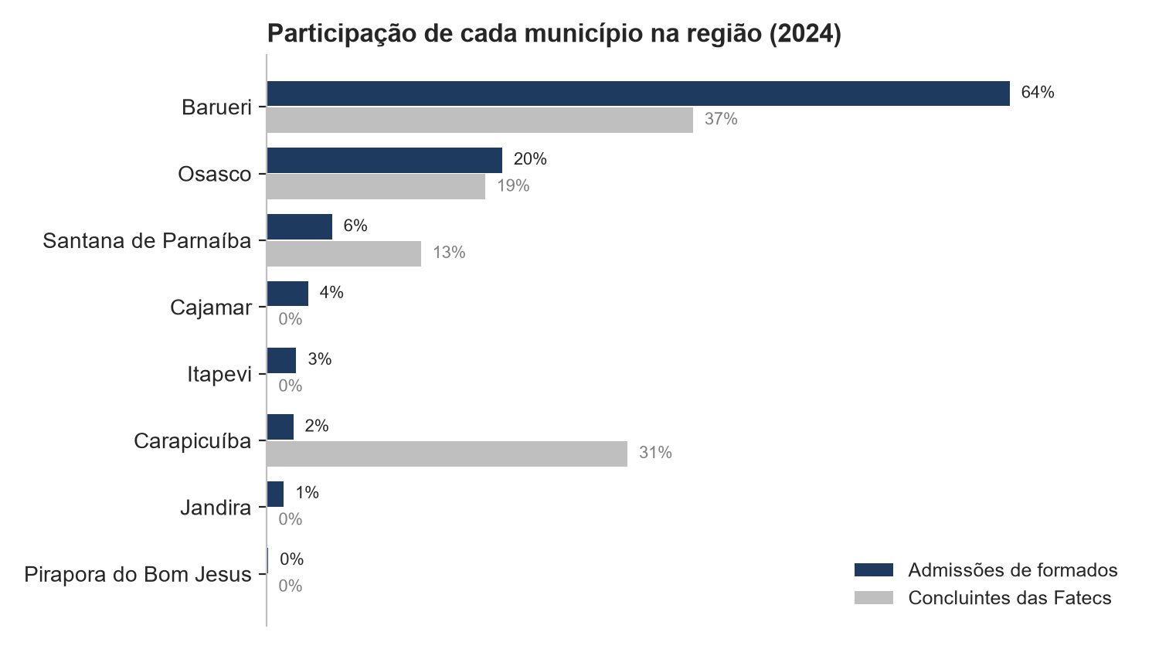
MUNICÍPIOS
  Fonte: Microdados do Censo da Educação Superior - INEP/MEC e do Novo CAGED - MTE
  Participação de cada município nos concluintes das Fatecs e nas admissões de pessoas com Ensino Superior (2024).
  Barueri concentra 64% das admissões de formados e 37% dos concluintes das Fatecs.
  Carapicuíba forma 31% dos concluintes das Fatecs, mas responde por apenas 2% das admissões, o que mostra que o mercado de trabalho é regional.
Notes:
Por município, o gráfico evidencia que o mercado de trabalho da região é regional e não municipal. Barueri concentra 64% das admissões de formados da região e 37% dos concluintes das Fatecs, enquanto Carapicuíba forma 31% dos concluintes das Fatecs e responde por apenas 2% das admissões de formados, o que significa que boa parte desses alunos precisa trabalhar em outro município. Cajamar, Itapevi, Jandira e Pirapora do Bom Jesus não têm unidade da Fatec, o que reforça a importância do transporte entre os municípios para o acesso tanto ao curso quanto ao emprego.

Slide 18
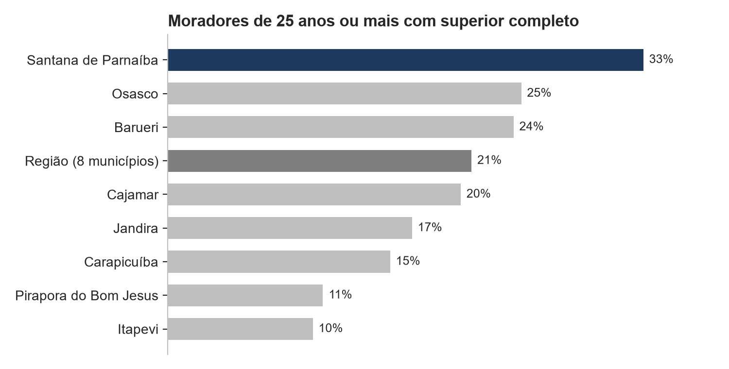
MORADORES
  Fonte: Censo Demográfico 2022 - IBGE
  Percentual de moradores de 25 anos ou mais com Ensino Superior completo por município (2022).
  Na região, 21% têm diploma, de 33% em Santana de Parnaíba a 10% em Itapevi, e apenas 15% dos jovens de 18 a 24 anos frequentam a graduação.
  Computação e TIC é a única área com menos moradores formados (21,7 mil) do que vínculos de formados (30,3 mil), ou seja, a região atrai profissionais de fora.
Notes:
Os dados do Censo 2022 mostram que 21% dos moradores da região com 25 anos ou mais têm Ensino Superior completo, com grande diferença entre os municípios, de 33% em Santana de Parnaíba a apenas 10% em Itapevi. Além disso, apenas 15% dos jovens de 18 a 24 anos frequentam a graduação. Cruzando a área de formação dos moradores com os vínculos de emprego, Computação e TIC foi a única área em que há menos moradores formados (21,7 mil) do que vínculos de formados nas ocupações da área (30,3 mil), ou seja, a região precisa atrair profissionais de tecnologia de fora, enquanto nas outras áreas sobram formados residentes.

Slide 19
CURSOS DA FATEC
  Cursos da Fatec Santana de Parnaíba e ocupações ligadas a eles (2024). Fonte: INEP/MEC e Novo CAGED - MTE
Curso | Ingressantes | Concluintes | Conclusão | Admissões de formados | Desde 2021 | Salário mediano
Análise e Desenvolvimento de Sistemas | 86 | 35 | 31% | 8.582 | -15% | R$ 9.000
Ciência de Dados | 90 | 20 | 34% | 8.156 | -11% | R$ 9.500
Gestão Comercial | 85 | 24 | 55% | 8.492 | +23% | R$ 5.500
Segurança da Informação | 22 | 29 | 32% | 8.347 | -14% | R$ 9.407
  Os cursos de tecnologia levam a ocupações que contratam cerca de 8 mil formados por ano, com salário mediano acima de R$ 9 mil, mas essas contratações caíram entre 11% e 15% desde 2021. Também chama atenção a taxa de conclusão, que fica entre 31% e 34% nesses cursos.
Notes:
Por fim, a tabela dos cursos da Fatec Santana de Parnaíba ilustra como esses resultados chegam ao nível do curso. Os cursos de tecnologia levam a ocupações que contratam cerca de 8 mil formados por ano na região, com salário mediano acima de R$ 9 mil, mas essas contratações caíram entre 11% e 15% desde 2021, enquanto Gestão Comercial leva a ocupações que cresceram 23% no mesmo período. Também chama atenção a taxa de conclusão, que fica entre 31% e 34% nos cursos de tecnologia, o que confirma que formar o aluno que entrou continua sendo um desafio tão grande quanto o próprio mercado.

Slide 20

CONCLUSÃO
Com base nos dados analisados é possível afirmar que o diploma continua vantajoso na região, com salário de admissão cerca de duas vezes maior que o do nível médio, mas um em cada três formados contratados entra em vaga que não exige diploma. As Fatecs formam principalmente em Negócios e em Computação e TIC, e a taxa de conclusão de 36% mostra que o gargalo da permanência também atinge a região.
Notes:
Com base nos dados analisados é possível afirmar que o diploma continua sendo vantajoso no mercado de trabalho da Sub-região Oeste, com salário de admissão cerca de duas vezes maior que o do nível médio, mas que essa vantagem vem diminuindo e que um em cada três formados contratados entra em uma vaga que não exige diploma. As Fatecs da região formam principalmente em Negócios e em Computação e TIC, duas áreas com muitas vagas. Contudo, as contratações de formados em tecnologia caíram desde 2021 enquanto os concluintes cresceram, e em Negócios e direito as contratações dobraram, o que mostra que o mercado muda rápido e que a escolha do curso precisa ser acompanhada de informação atualizada. A taxa de conclusão em torno de 36% mostra que o gargalo da permanência, identificado no relato anterior, também atinge as Fatecs da região, e o mercado concentrado em Barueri mostra que o acesso ao emprego depende da mobilidade entre os municípios. Como retorno à sociedade, recomenda-se transformar esses resultados em um guia de cursos com mercado na região para as escolas estaduais e para a coordenação da Fatec, junto com ações de orientação de carreira, apoio à permanência e transição estudo–trabalho (ODS 8), dando continuidade às recomendações do Projeto Integrador anterior.

Slide 21
PRÓXIMOS PASSOS
validar com as coordenações das Fatecs a ligação entre cursos e ocupações;
publicar o painel do Power BI e validar o trabalho com o professor;
entregar o guia “Cursos com mercado na nossa região” às escolas estaduais e à coordenação da Fatec.
Notes:
Pontos para validar com o professor: (1) a proposta só com dados públicos, sem visita de campo, atende ao retorno social? (2) relato técnico ou artigo científico? (3) o recorte de 8 municípios é adequado? (4) incluir uma entrevista online curta como contato com a comunidade?

Slide 22
REFERÊNCIAS
  BANCO MUNDIAL. Unemployment with advanced education (% of total labor force with advanced education). Washington, D.C.: World Bank Group, 2024. Disponível em: https://data.worldbank.org/indicator/SL.UEM.ADVN.ZS. Acesso em: 07 maio 2026.
  BANCO MUNDIAL. Unemployment with intermediate education (% of total labor force with intermediate education). Washington, D.C.: World Bank Group, 2024. Disponível em: https://data.worldbank.org/indicator/SL.UEM.INTM.ZS. Acesso em: 07 maio 2026.
  BRASIL. Ministério da Educação. Portaria nº 1.715, de 2 de outubro de 2019. Institui a Classificação Internacional Normalizada da Educação adaptada para cursos de graduação e sequenciais de formação específica do Brasil (Cine Brasil). Brasília, DF: MEC, 2019. Disponível em: https://abmes.org.br/public/arquivos/legislacoes/Portaria-mec-1715-2019-10-02.pdf. Acesso em: 27 out. 2026.
  BRASIL. Ministério do Trabalho e Emprego. Classificação Brasileira de Ocupações: CBO 2002. Brasília, DF: MTE, 2002. Disponível em: https://cbo.mte.gov.br. Acesso em: 30 set. 2026.
  BRASIL. Ministério do Trabalho e Emprego. Microdados da RAIS e do Novo CAGED 2020-2024. Brasília, DF: MTE/PDET, 2025. Disponível em: https://pdet.mte.gov.br/microdados-rais-e-caged. Acesso em: 30 set. 2026.
  CARVALHO, Sandro Sacchet de; REIS, Mauricio Cortez. A evolução da sobre-educação no Brasil e o papel do ciclo econômico entre 2012 e 2023. Rio de Janeiro: Ipea, 2024. (Texto para Discussão, n. 3025). DOI: 10.38116/td3025-port. Disponível em: https://repositorio.ipea.gov.br/bitstream/11058/14510/7/TD_3025_web.pdf. Acesso em: 27 out. 2026.
  GIL, Antônio Carlos. Como elaborar projetos de pesquisa. 6. ed. São Paulo: Atlas, 2017.

Slide 23
REFERÊNCIAS
  INSTITUTO BRASILEIRO DE GEOGRAFIA E ESTATÍSTICA (IBGE). Censo Demográfico 2022: tabelas 9514, 10059, 10061 e 10064. Rio de Janeiro: IBGE, 2022. Disponível em: https://sidra.ibge.gov.br. Acesso em: 30 set. 2026.
  INSTITUTO NACIONAL DE ESTUDOS E PESQUISAS EDUCACIONAIS ANÍSIO TEIXEIRA (INEP). Microdados do Censo da Educação Superior 2020-2024. Brasília, DF: INEP, 2025. Disponível em: https://www.gov.br/inep/pt-br/acesso-a-informacao/dados-abertos/microdados/censo-da-educacao-superior. Acesso em: 30 set. 2026.
  JEZINE, E.; VELOSO CASTELO BRANCO, U.; LIMA DIAS JÚNIOR, J. J. Retenção e evasão: os desafios para a permanência e a conclusão de cursos no Ensino Superior. Revista Cocar, n. 29, 2024. Disponível em: https://periodicos.uepa.br/index.php/cocar/article/view/9249. Acesso em: 12 maio 2026.
  OLIVEIRA, Guilherme Neves Dantas de; DAWOGLIO, Luiz Rodolfo. Políticas públicas e a inclusão no Ensino Superior. Relato técnico (Projeto Integrador) - Faculdade de Tecnologia de Santana de Parnaíba, Santana de Parnaíba, 2026.
  SEMESP. Mapa do Ensino Superior no Brasil: Edição 16. São Paulo: Semesp, 2026. Disponível em: https://www.semesp.org.br/mapa/edicao-16/brasil/. Acesso em: 21 maio 2026.
  SILVA, Filipe Alrelio Gomes da; MONTE, Paulo Aguiar do. Incompatibilidade escolaridade-ocupação no Brasil: incidência de sobre-educação de mão de obra ou escassez de empregos qualificados? Revista de Economia Contemporânea, v. 28, p. 1-29, 2024. DOI: 10.1590/19805527242806. Disponível em: https://revistas.ufrj.br/index.php/rec. Acesso em: 27 out. 2026.

